Slide 1
Assign 3
Loop

Slide 2
Requirements
★ 移除預設的土壤大圖，並利用 for loop 在地下顯示寬高 8 x 24 的土壤方格。每四層顯示不同深度的土壤圖片，越往下土壤圖片顏色越深。
★ 利用 for loop 顯示對應生命值 (playerHealth) 的愛心圖片，間隔與位置如先前作業，最多五顆心。
★ 在第 1 - 8 層土壤的對角線放上石頭。
★★ 在第 9 - 16 層土壤如圖示放上石頭。
★★ 在第 17 - 24 層如圖示交錯放上沒有石頭、一層石頭與兩層石頭的土壤。
★★★ 完成作業二之三星要求，使土撥鼠能流暢移動；當土撥鼠往下移動時，土撥鼠、背景元素與生命值顯示在畫面上高度應維持不變，而土壤則相對向上捲動；超過第二十層後土壤不再捲動，改為土撥鼠往下移動。

Slide 3
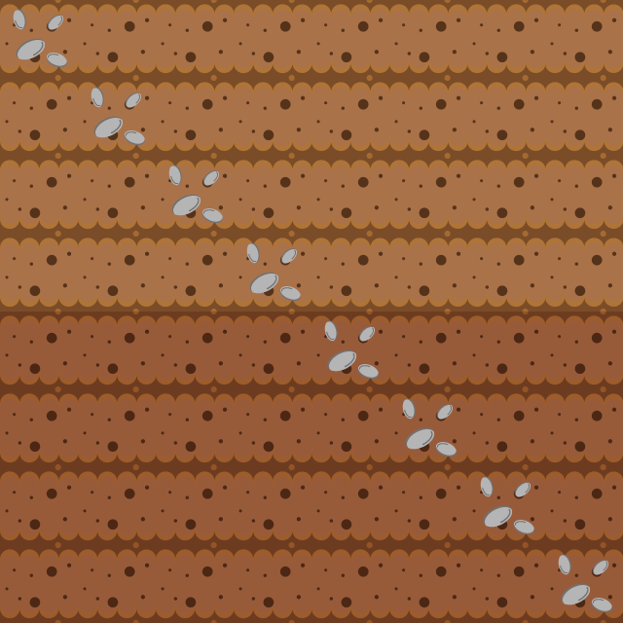
Requirements
第 1 - 8 層
（○：沒有石頭、●：一層石頭）
● ○ ○ ○ ○ ○ ○ ○
○ ● ○ ○ ○ ○ ○ ○
○ ○ ● ○ ○ ○ ○ ○
○ ○ ○ ● ○ ○ ○ ○
○ ○ ○ ○ ● ○ ○ ○
○ ○ ○ ○ ○ ● ○ ○
○ ○ ○ ○ ○ ○ ● ○
○ ○ ○ ○ ○ ○ ○ ●

Slide 4
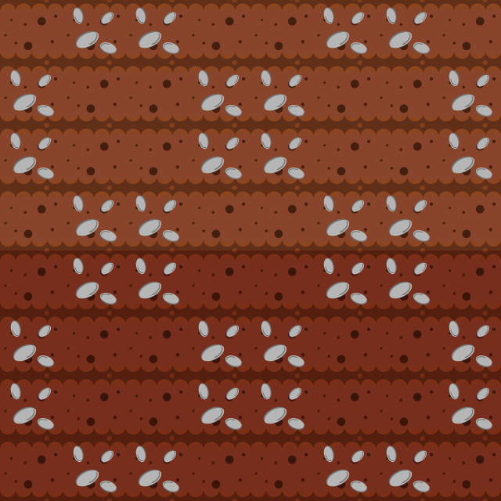
Requirements
第 9 – 16 層
（○：沒有石頭、●：一層石頭）
○ ● ● ○ ○ ● ● ○
● ○ ○ ● ● ○ ○ ●
● ○ ○ ● ● ○ ○ ●
○ ● ● ○ ○ ● ● ○
○ ● ● ○ ○ ● ● ○
● ○ ○ ● ● ○ ○ ●
● ○ ○ ● ● ○ ○ ●
○ ● ● ○ ○ ● ● ○

Slide 5
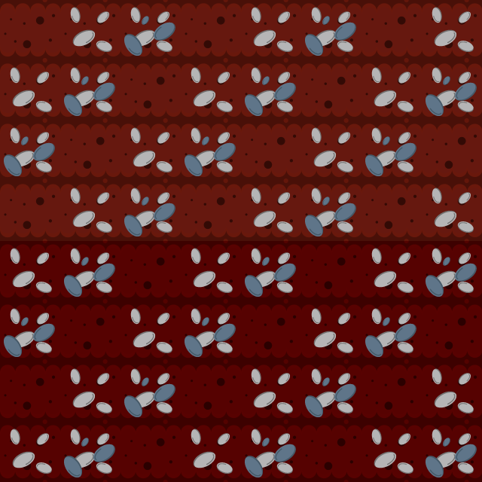
Requirements
第 17 – 24 層
（○：沒有石頭、●：一層石頭、■：兩層石頭）
○ ● ■ ○ ● ■ ○ ●
● ■ ○ ● ■ ○ ● ■
■ ○ ● ■ ○ ● ■ ○
○ ● ■ ○ ● ■ ○ ●
● ■ ○ ● ■ ○ ● ■
■ ○ ● ■ ○ ● ■ ○
○ ● ■ ○ ● ■ ○ ●
● ■ ○ ● ■ ○ ● ■

Slide 6





土壤與石頭疊加
stone2.png
stone1.png
soil#.png
沒有石頭
一層石頭
兩層石頭

Slide 7
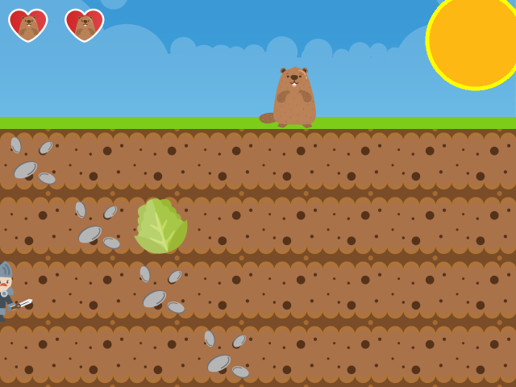
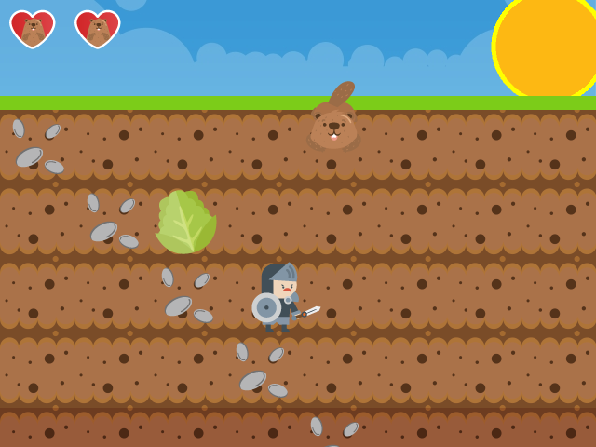
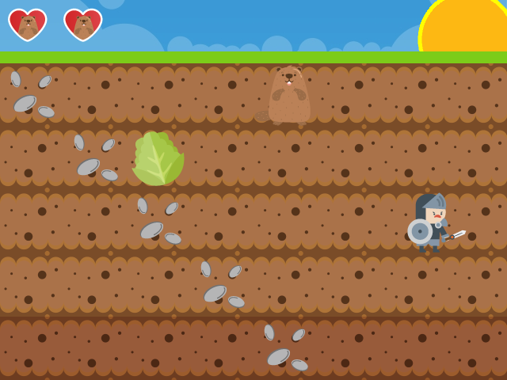
遊戲視角捲動
向下一格
紅線標示第一張圖土撥鼠下緣
向下移動時，
土撥鼠、背景、太陽與愛心在畫面上的高度位置不會改變

Slide 8
遊戲視角捲動
向下一格
紅線標示第一張圖土撥鼠下緣
先前作業的蔬菜與士兵可加可不加，
如果加入的話務必使其隨土壤移動，否則視為bug。

Slide 9
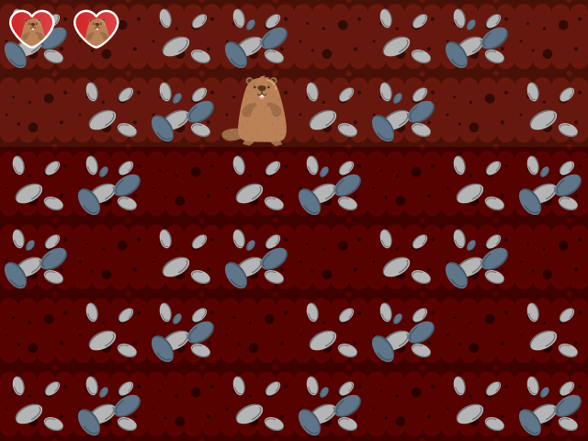
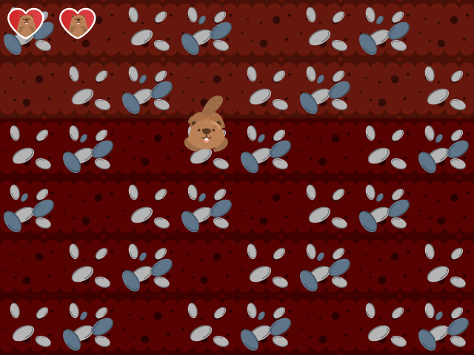
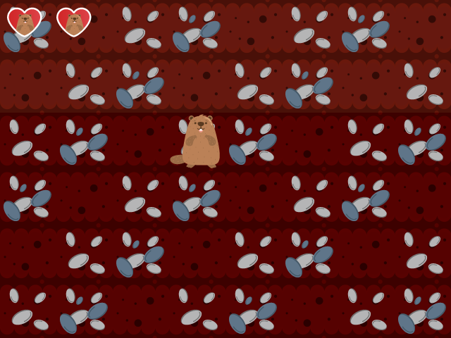
遊戲視角捲動 – 第二十層後
向下一格
紅線標示第一張圖土撥鼠下緣
當土撥鼠從第二十層向下移動時，
改為由土撥鼠移動，土壤保持相同高度。

Slide 10
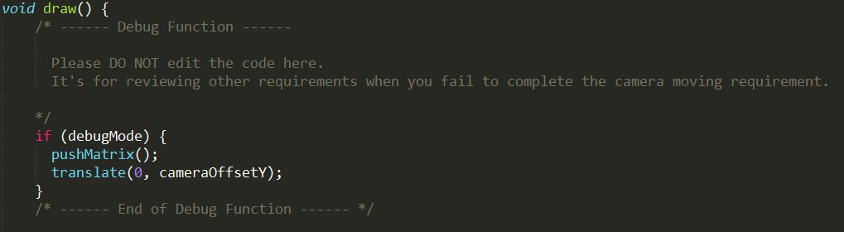
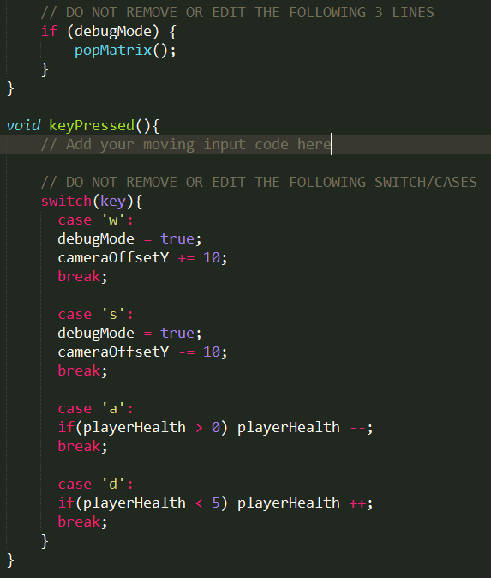
Debug用程式碼
為避免發生同學無法正確使視角移動而導致互評同學無法順利評判其他條件的狀況，在作業初始檔案附有以下程式碼，屆時按下w/s後視角可以脫離土撥鼠位置控制而自由移動上下，而a/d可以減少/增加生命值。
請同學在編輯作業時不要更改Debug功能相關程式碼。
如果互評時你的視角功能出問題，而互評同學亦無法利用此功能判斷其他條件是否完成時，得以評定其他無法判定之條件為未完成。

Slide 11
Demo 影片
https://www.youtube.com/watch?v=Qhfy-GWi-hM

